Slide 1
Диагностика опухолей головного и спинного мозга.
Кафедра нейрохирургии НГМУ

Slide 2
Цель
Ознакомить с методами диагностики опухолей головного и спинного мозга

Slide 3
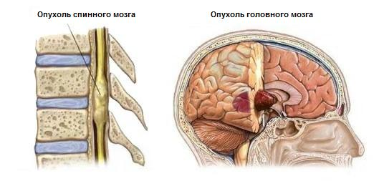
задачи
Изучение особенностей течения, клинических проявлений, диагностики опухолей ЦНС

Slide 4
План
Клиника
Диагностика
Варианты течения

Slide 5
Клиническая картина внутричерепных опухолей головного мозга складывается из нескольких синдромов.
■ Гипертензионно-гидроцефальный синдром, обусловлен повышением внутричерепного давления, его нарастание может привести к развитию дислокационного синдрома.
■ Дислокационный синдром.
■ Очаговые и проводниковые симптомы.
■ Оболочечные симптомы. Гипертензионно-гидроцефальный и дислокационные синдромы.

Slide 6
Очаговые неврологические симптомы делят на локальные, симптомы по соседству и на отдалении.
Возникновение локальных (очаговых) симптомов обусловлено непосредственным воздействием опухоли на зоны мозга, где локализуется опухоль.
Возникновение симптомов по соседству связано со сдавлением рядом расположенных участков мозга опухолью и отёкшим мозгом, находящимся по периферии новообразования или придавливани-ем к основанию черепа расположенных рядом черепных нервов. Развитие симптомов на отдалении обусловлено повышением внутричерепного давления и прижатием черепных нервов к основанию черепа. Чаще всего это касается отводящего нерва, что сопровождает сходящееся косоглазие и нарушение отведения глазного яблока кнаружи.
Очаговые симптомы могут проявляться по типу раздражения (в виде эпилептических припадков парестезий) и выпадения (с формированием какого-либо неврологического дефекта).

Slide 7
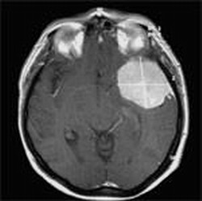
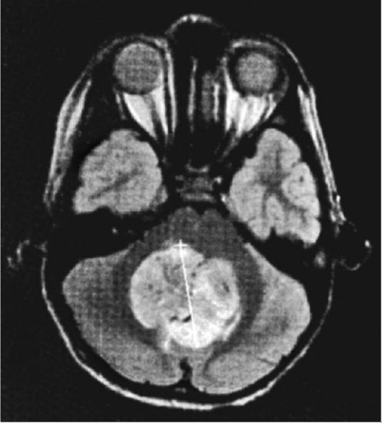

Slide 8
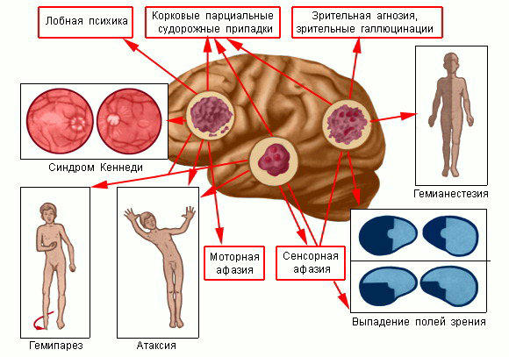

Slide 9
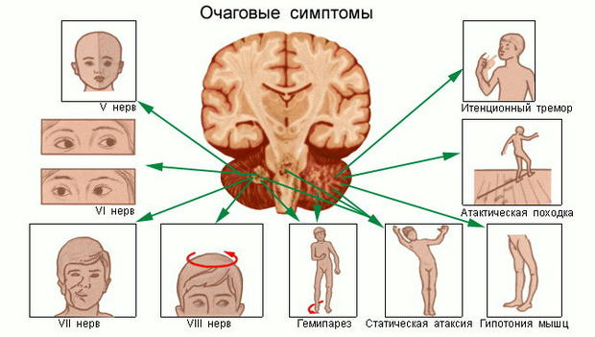
Симптоматика мозжечковых опухолей

Slide 10
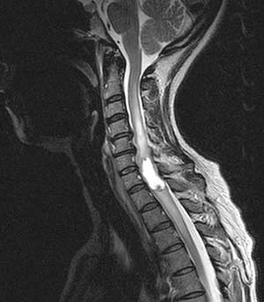
Диагностика опухолей спинного мозга на ранних стадиях
Не всегда в распоряжении врача имеются возможности для проведения нейровизуализации (КТ, МРТ) с целью подтверждения заподозренной у пациента опухоли спинного мозга. В этих случаях только знание клинических, лабораторных и рентгенологических признаков опухолевого процесса спинного мозга позволяет вовремя заподозрить и диагностировать данную патологию. Рассмотрим основные клинические, инструментальные, лабораторные и рентгенологические признаки опухолей спинного мозга.

Slide 11
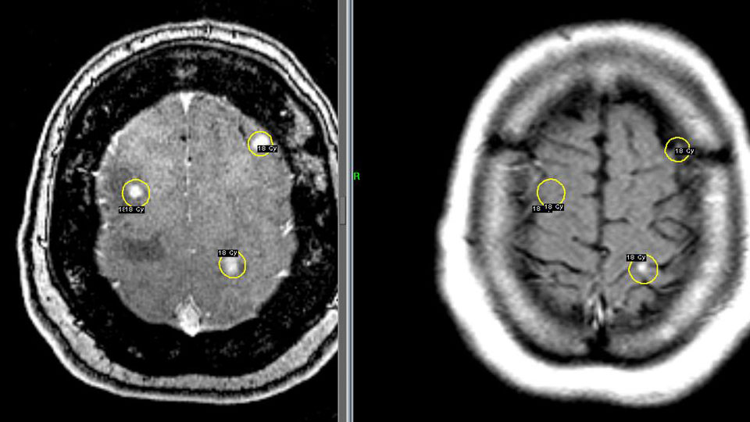

Slide 12
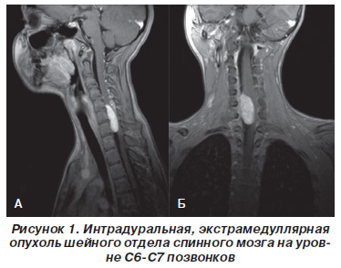

Slide 13
Клиническая картина, вызываемая опухолью спинного мозга, находится в зависимости:
•от уровня расположения опухоли по длиннику спинного мозга
•от локализации (интра- или экстрамедуллярной); при экстрамедуллярной локализации - прилежит ли она к задней, заднебоковой или передней поверхности мозга
•от скорости роста
•от размера резервного пространства позвоночного канала
Общие симптомы, которые относятся свойственны в той или иной степени всем опухолям спинного мозга:
•синдром поперечного, прогрессивно развивающегося поражения спинного мозга или корешков конского хвоста
•механическая блокада субарахноидального пространства
•белково-клеточная диссоциация в цереброспинальной жидкости

Slide 14
Клиника начальных стадий заболевания
Боль в 80 % случаев единственный симптом на протяжении многих лет у больных с опухолями позвоночника и спинного мозга . Только когда наступает декомпенсация функции спинного мозга (с трудом слушаются руки, слабеют ноги), больной обращается к доктору.
!!! болевой синдром служит основанием для ошибочных диагностических выводов чаще, чем какие-либо другие клинические проявления опухолей спинного мозга
Уже в корешковой стадии при объективном исследовании почти всегда можно обнаружить:
•гиперестезию в зоне иннервации пораженных корешков, наиболее отчетливую при сжимании кожи в складку
•слабо намеченные проводниковые нарушения книзу от очага
•выпадение брюшных рефлексов при локализации опухоли в грудном отделе позвоночника
Для экстрамедуллярных опухолей характерны три стадии (подразделение в значительной части случаев схематично, поскольку не все эти стадии могут быть установлены отчетливо):
I.корешковая стадия
II.стадия броун-секаровского синдрома
III.стадия парапареза (параплегии)

Slide 15
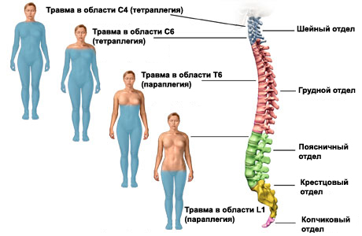

Slide 16
Корешковая стадия характеризуется:
•интенсивными болями, особенности которых в типичных случаях могут служить основанием для предположения о компрессионном процессе.
•наибольшей силы болевые ощущения достигают при опухолях конского хвоста
•при опухолях шейной локализации они почти столь же значительны
•новообразования на уровне грудного отдела не так редко протекают с весьма умеренными корешковыми болями или даже с полным отсутствием их
•частота наблюдений без симптомов раздражения корешков по отношению ко всем наблюдениям экстрамедуллярных опухолей равна 10 – 18 %; в основном сюда относятся опухоли вентральной и вентролатеральной локализации
•опухоли, исходный рост которых не связан с задним корешком, например менингиомы, а также новообразования более мягкой консистенции, оказывающие меньшее давление на корешковые волокна, также протекают зачастую без выраженного болевого синдрома (липомы)
•при бластоматозном росте инфильтрирующего типа (рак оболочек, саркомы) радикулярные боли всегда резки

Slide 17
Броун-секаровская стадия характеризуется:
•гомолатерально опухолевому процессу - утратой способности распознавать письменные знаки при нанесении их на кожу, наличием на стороне опухоли центрального пареза, нарушениями мышечно-суставного чувства и тактильной, вибрационной, двумерной чувствительности
•контралатерально опухолевому процессу - определяется гипестезия болевой, температурной, тактильной чувствительности
•проводниковые парестезии чаще возникают на стороне очага, что свидетельствует об обусловленности их раздражением преимущественно одноименного заднего столба спинного мозга
•парестезии и выпадение чувствительности появляются сначала в дистальных отделах нижних конечностей, и только через некоторое время граница парагипестезии повышается, достигая постепенно уровня, соответствующего локализации очага (закон эксцентричного расположения длинных проводников в спинном мозгу)
•редкими случаями выражения синдрома половинного поражения в «классическом» виде
•четко выраженный синдром Броуна – Секара веско говорит за сдавление спинного мозга (однако элементы этого синдрома могут быть отмечены иногда и при внутримозговой локализации опухоли)

Slide 18
Стадия парапареза (параплегии, поражения всего поперечника спинного мозга):
•наиболее длительна (как правило)
•локальная неврологическая симптоматика зависит (в этом периоде) от расположения очага по длиннику и от отношения его к поверхности спинного мозга
•средняя продолжительность клинического течения при экстрамедуллярных опухолях 2 – 3 года, но во многих случаях, например при опухолях конского хвоста, она зачастую значительно больше, иногда до 10 и более лет

Slide 19
Клинические особенности интрамедуллярных опухолей (что позволяет уже на стадии предварительного диагноза заподозрить именно данную локализацию процесса):
•интрамедуллярные опухоли, развиваясь в сером веществе, по мере своего роста начинают изнутри давить на белое вещество с содержащимися в нем проводниками и вызывают ту же картину поперечного синдрома
•характерно прогрессирующее развитие синдрома поперечного поражения мозга, длящееся до наступления параплегии от нескольких месяцев (при злокачественных опухолях) до 1/2 – 3 лет и больше (при доброкачественных опухолях)
•больной испытывает в проекции возможной локализации опухоли не ощущение стягивания, а тупое чувство, которое он характеризует определениями «ноющая», «ломящая» или «грызущая» боль; эти ощущения отмечаются пациентом на более ограниченном участке, например лишь в проксимальном отделе руки при опухолях шейного отдела спинного мозга (указанные особенности ощущений обусловлены раздражением чувствительных нервных элементов, содержащихся в заднем роге и в прилегающей к нему лиссауеровской зоне)
•анестезия распространяется в нисходящем направлении
•сравнительно быстрое повышение верхнего его уровня проводникового расстройства чувствительности
•сегментарные парезы конечностей, обусловленные поражением клеток передних рогов спинного мозга, как правило, более диффузны (чем парезы корешкового происхождения)

Slide 20
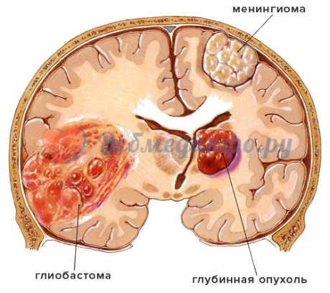

Slide 21
Варианты течения опухолевого процесса:
•прогрессирующее течение процесса не всегда характерно, как исключение можно представить ремиссии, в основе которых лежат главным образом перифокальные реактивные изменения типа кистозного арахноидита, возникающего непосредственно выше бластоматозного очага.
•ремитирующее течение процесса - может быть обусловлено и дегенеративными изменениями (некрозом в ткани самой опухоли); наибольшей степени длительные и значительные временные улучшения свойственны клинике опухолей конского хвоста
•внезапное начало болезни - более редкая особенность клинического течения спинальной опухоли; в этом отношении важна провоцирующая роль неблагоприятных добавочных факторов: перегревания, ушибов спины, физического перенапряжения; этих условий оказывается достаточно, чтобы новообразование, начавшее свой рост задолго до воздействия вредоносного фактора, смогло внезапно проявиться массивными неврологическими симптомами спинальной компрессии
Механическая блокада субарахноидального пространства и белково-клеточная диссоциация в цереброспинальной жидкости также являются специфичными для опухолевого процесса, хотя в настоящее время уступают свои позиции высокоинформативным современным неинвазивным методам КТ и МРТ.

Slide 22
Частичный блок субарахноидального пространства:
•проба Квекенштедта (сдавление яремных вен в течение 10 – 15 с) вместо быстрого (1 – 2 с) повышения ликворного давления примерно в 2,5 – 3 раза подъем водяного столба манометра более медленный, а максимальные цифры меньше; после прекращения сдавления вен давление быстро падает до цифр несколько больших, чем исходные; иногда после эвакуации лишь нескольких миллиметров жидкости истечение ее быстро прекращается. В случаях полной блокады компрессия яремных вен вовсе не влияет на уровень ликворного давления.
•проба Стуккея (проба «брюшных вен») давление цереброспинальной жидкости повышается в еще большей степени, чем в норме, но подъем его замедлен, а после прекращения пробы оно падает до уровня ниже первоначального
•проба Пуссепа - результаты аналогичны таковым при пробе Квекенштедта, но они не так показательны, поскольку степень повышения ликворного давления при первой из этих проб и в норме значительно меньше

Slide 23
Изменение состава цереброспинальной жидкости при спинальных опухолях:
•белково-клеточной диссоциация
•степень гиперальбуминоза может быть столь велика, что ликвор свертывается сразу после его получения (феномен спонтанной коагуляции Фруан – Нонне)
•чем каудальнее локализуется опухоль, тем больше увеличение содержания белка
•в зависимости от степени и длительности блокады субарахноидального пространства общее количество белка повышается от 0,4 до 5 - 8 %, а иногда и выше - до 15 - 20 %
•ксантохромия цереброспинальной жидкости встречается у больных опухолями спинного мозга в 40 - 50 % наблюдений; она также наиболее отчетлива при расположении новообразования в нижних отделах спинального субарахноидального пространства
•атипичные клетки (опухолевые) обнаруживаются в редких случаях, в основном при метастатическом раке мягких мозговых оболочек и при метастазах медуллобластомы в ликворные пути

Slide 24
!!! обычно степень выраженности механической блокады при субдурально-экстрамедуллярных опухолях больше, чем при эпидуральных; новообразования сравнительно мягкой консистенции прилегают интимнее к поверхности спинного мозга и потому чаще приводят к полному разобщению субарахнондального пространства; по той же причине при кистозно-перерожденных опухолях блокада подпаутинных пространств возникает сравнительно реже.

Slide 25
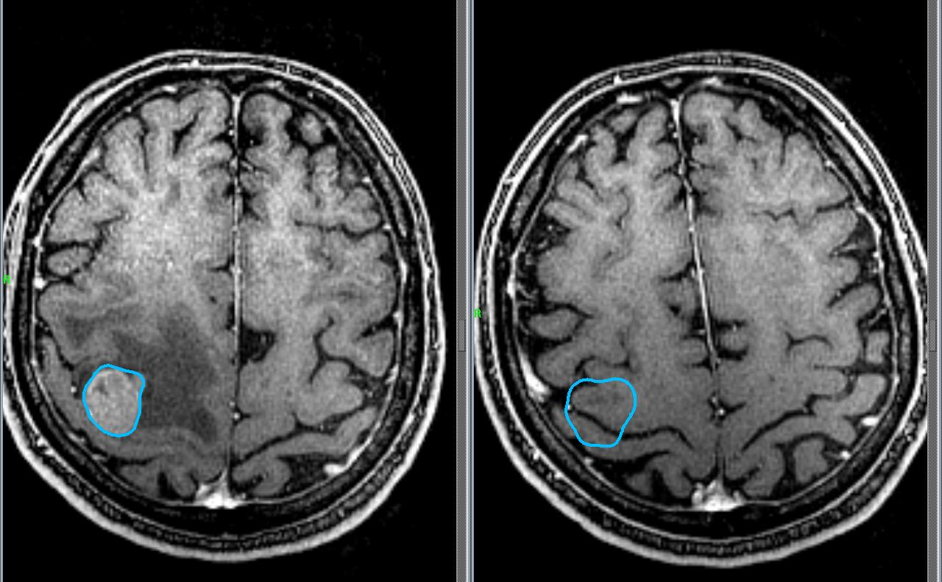

Slide 26
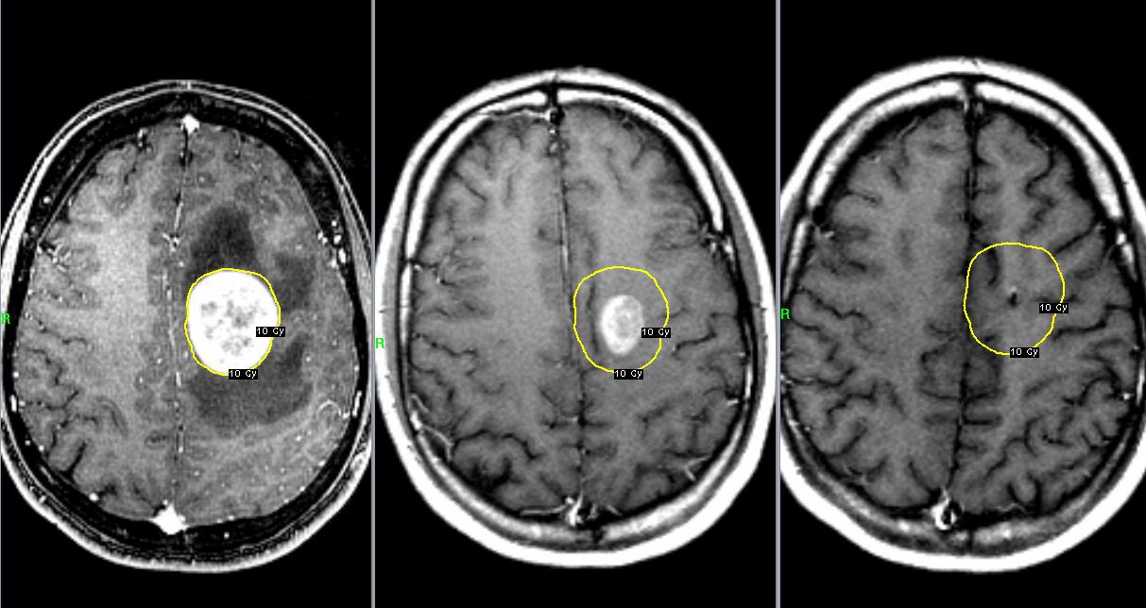

Slide 27
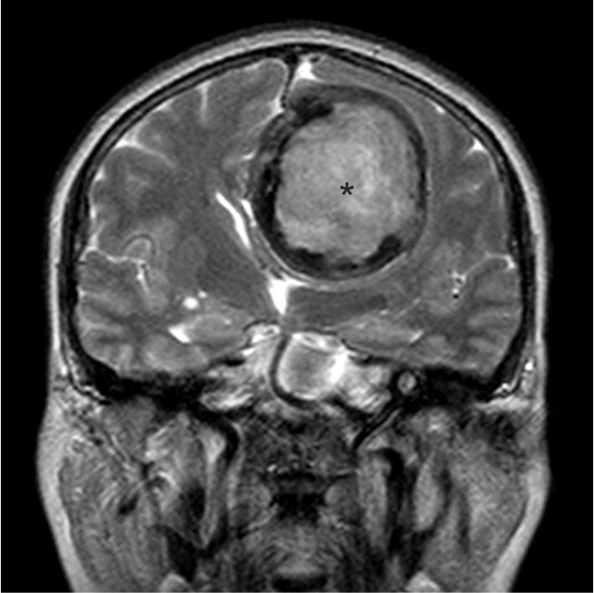

Slide 28
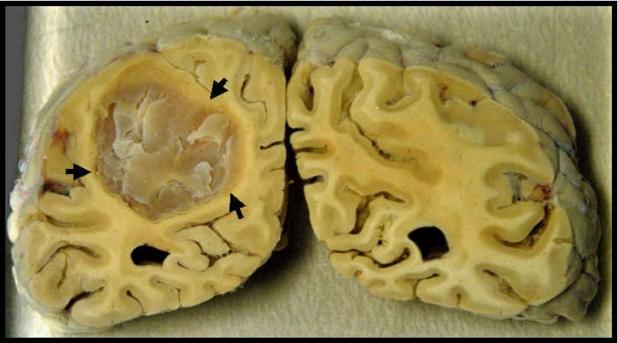

Slide 29
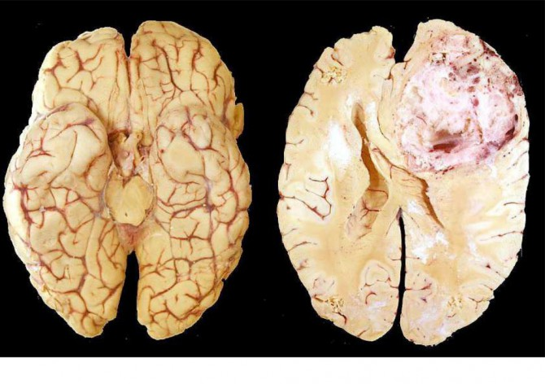

Slide 30
Литература
1. Гусев Е. И. Неврология и нейрохирургия [Комплект] : учебник: в 2 т. Т.2 : Нейрохирургия / ред.: А. Н. Коновалов, А. В. Козлов. - 2-е изд.,испр.и доп. - М. : ГЭОТАР-Медиа, 2009. - 420 с. : ил.
2. Можаев С. В. Нейрохирургия: учебник / С. В. Можаев, А. А. Скоромец, Т. А. Скоромец. - 2-е изд., перераб. и доп. - М. : ГЭОТАР-Медиа, 2009. - 480 с. : ил..
3. Неврология и нейрохирургия : клинические рекомендации / ред. Е. И. Гусев, А. Н. Коновалов, А. Б. Гехт. - М. : ГЭОТАР-Медиа, 2007. – 368 с.
4. Лекции по нейрохирургии : учебник / ред. В. В. Крылов. - М. : Авторская академия : Товарищество научных изданий КМК, 2007. - 234 с. : ил.
5. Цементис, Сотириос А. Дифференциальная диагностика в неврологии и нейрохирургии : пер. с англ. / С. А. Цементис ; ред. Е. И. Гусев. - М. : ГЭОТАР-Медиа, 2007. - 384 с. : ил.

